Slide 1









$$ν_{c}(p)$$
+
$$C(p)$$
$$H_{1}(p)$$
$$f_{R}(p)$$
$$H_{2}(p)$$
$$ν_{1}(p)$$
-
$$ν_{m}(p)$$
$$M(p)$$
$$1$$

Slide 2


$$f_{ext}(p)$$
$$ν_{c}(p)$$
+
$$C(p)$$
$$H_{1}(p)$$
-
$$f_{R}(p)$$
$$H_{2}(p)$$
$$ν_{1}(p)$$
-
+
$$ν_{m}(p)$$
$$M(p)$$
$$1$$

Slide 3
Exigence | Critère | Niveau | Flexibilité
6.1.2.1 | Ecart en régime permanent | Nul | Aucune
 | Temps du premier maximum | 3,5 secondes | Maxi
 | Dépassement | 18% | Maxi
6.1.2.2 | Ecart en régime permanent | Nul | Aucune
 |  | 9 secondes | Maxi

Slide 4
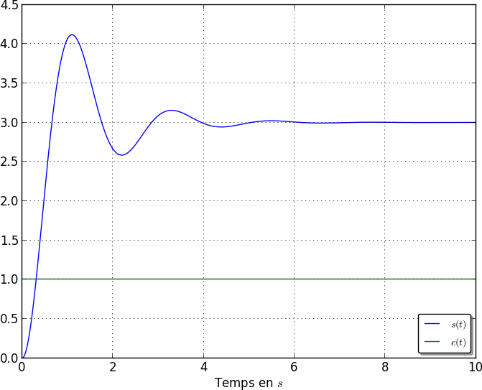
Écart statique

Slide 5
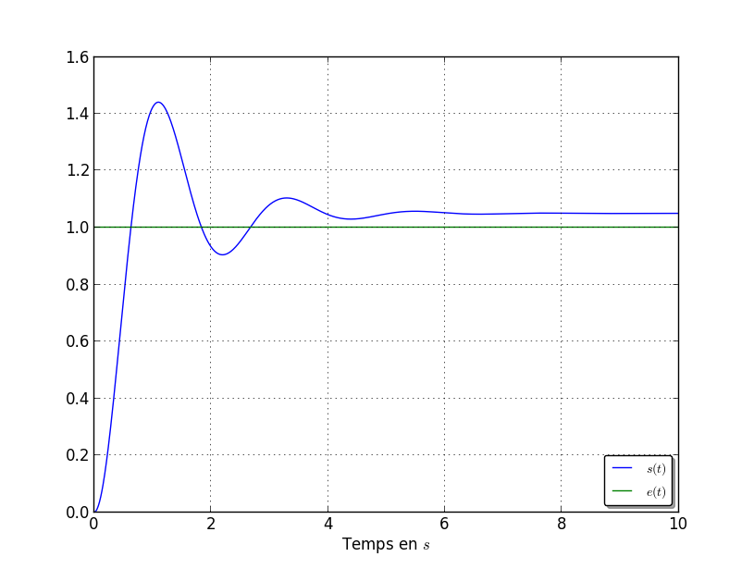
1. Tracé de l’asymptote en utilisant la valeur finale de s(t)
s(t) + 5%.s(t)
s(t) - 5%.s(t)
2. Tracé d’une bande à +/- 5% par rapport à la valeur finale de s(t)
3. Dernière fois où s(t) rentre dans la bande
4. Lecture du temps de réponse à 5%

Slide 6
Premier dépassement
Δ₁
Second dépassement
Δ
Temps de premier dépassement

